Slide 1
Bài 30
Ôn tập và kể chuyện

Slide 2
 | a | e | ê | ơ
ph | pha
qu
v
x
phe
phê
phơ
qua
que
quê
quơ
va
ve
vê
vơ
xa
xe
xê
xơ

Slide 3
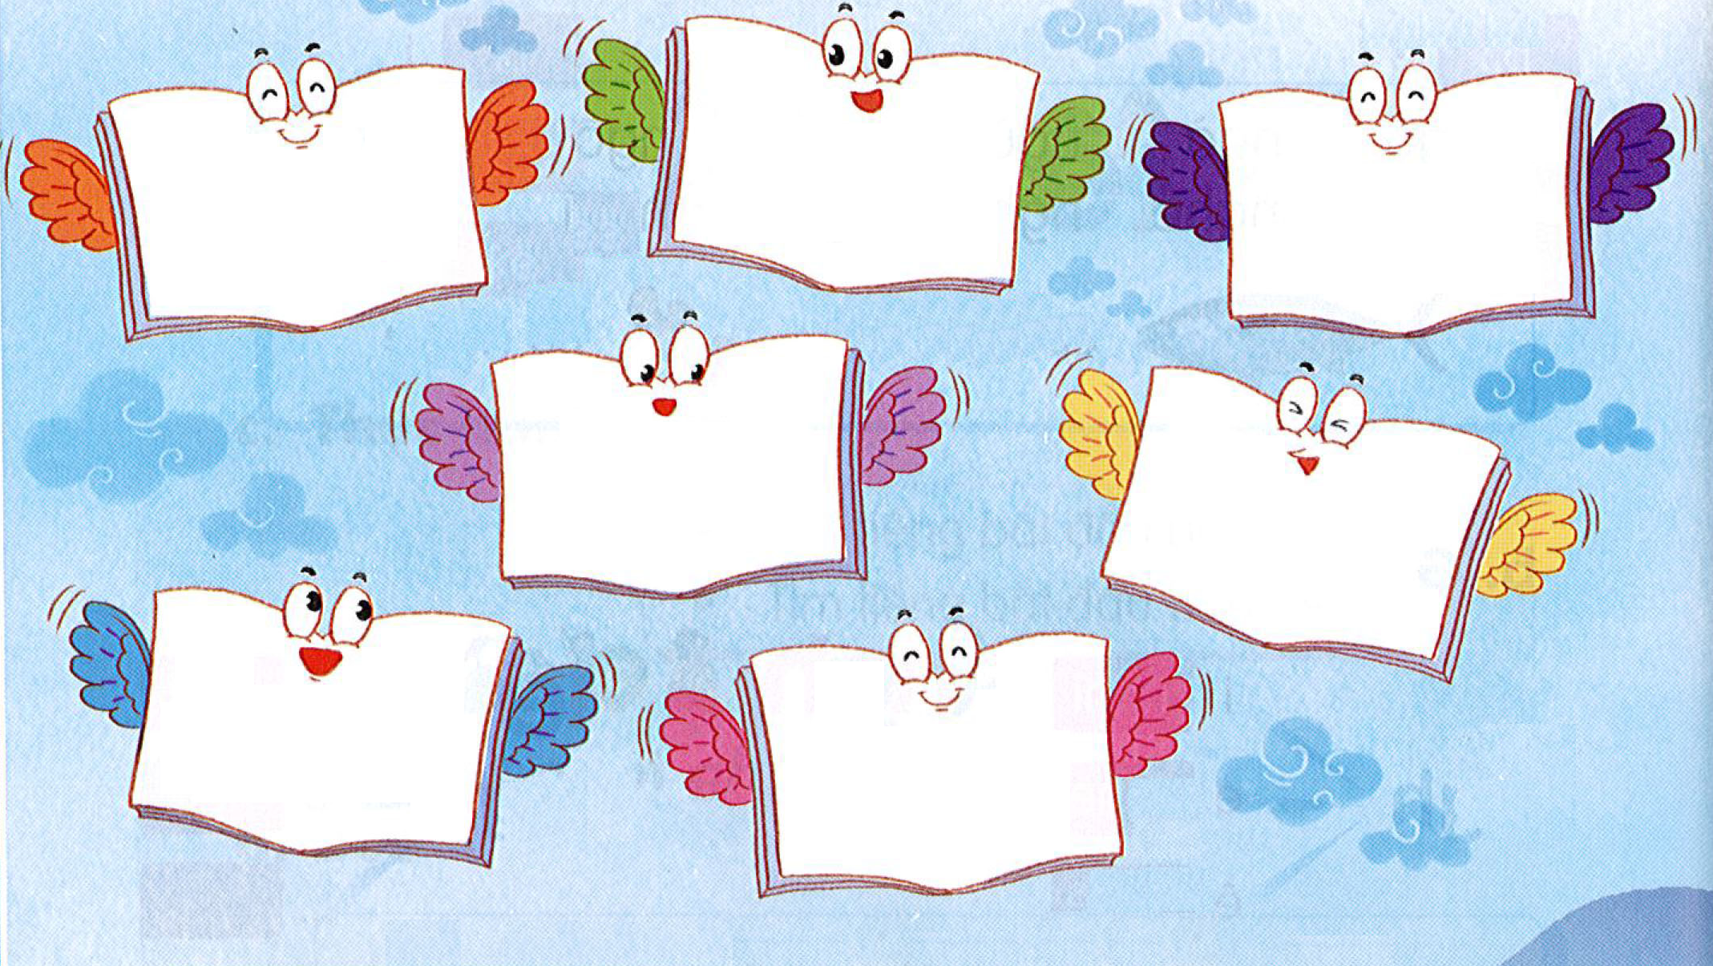
qua phà
phố cổ
vỉa hè
đá quý
cổ vũ
xa xa
xứ xở

Slide 4
Nhà bé ở Thủ đô. Thủ đô có bờ hồ. Quê bé ở Phú Thọ. Phú Thọ có chè, có cọ. Xa nhà, bé nhớ mẹ. Xa quê, bé nhớ bà.

Slide 5
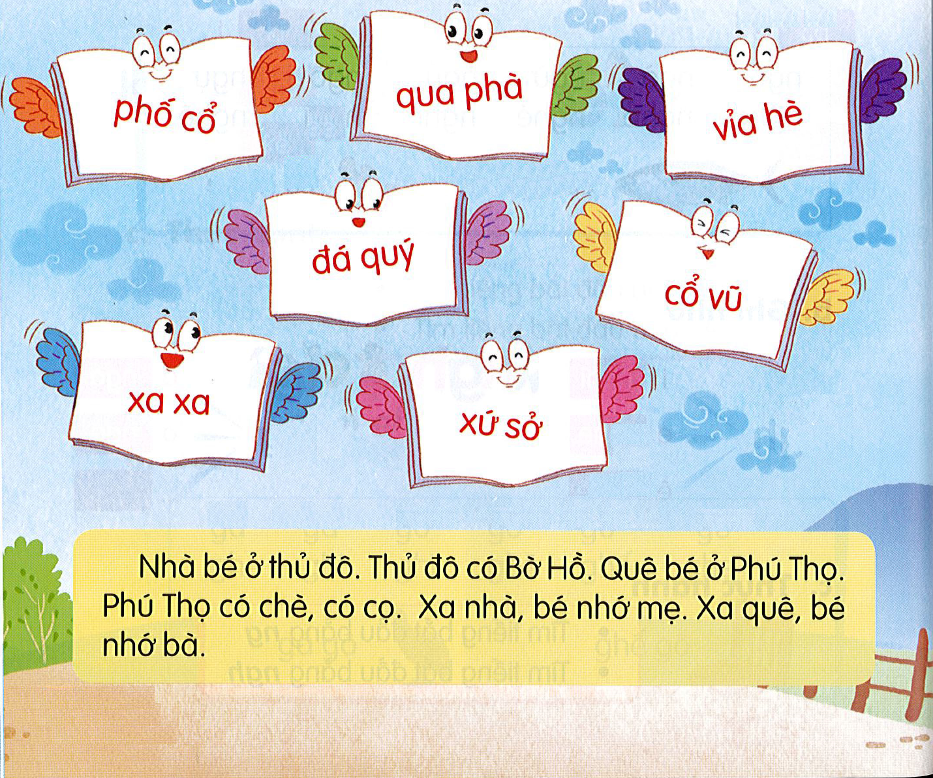
Nhà bé ở Thủ đô. Quê bé ở Phú Thọ. Thủ đô có bờ hồ, có cọ. Xa nhà, bé nhớ mẹ. Xa quê, bé nhớ bà.

Slide 6
Chia quà cho bé

Slide 7
Kể chuyện
Kiến và dế mèn

Slide 9
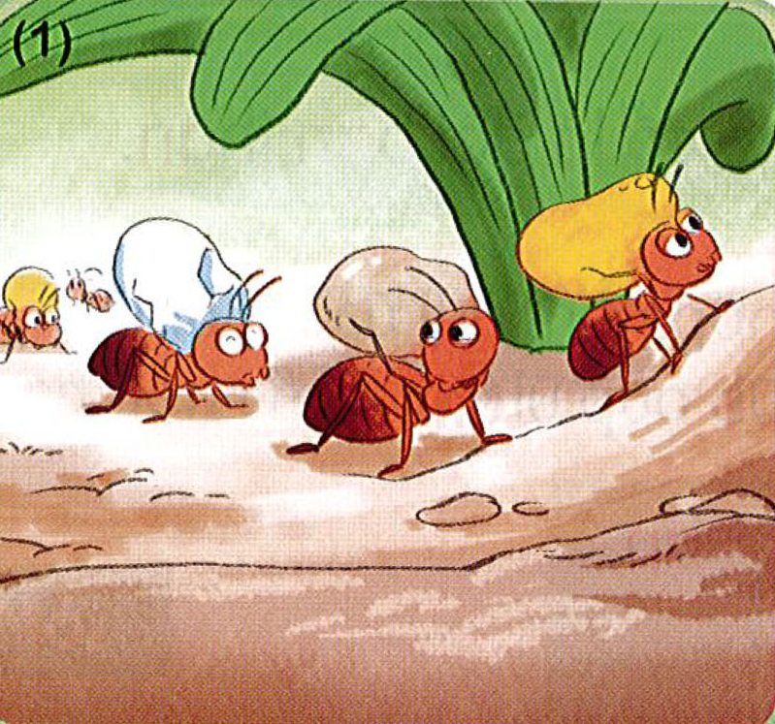
Mùa thu đến, đàn kiến làm gì?

Slide 10
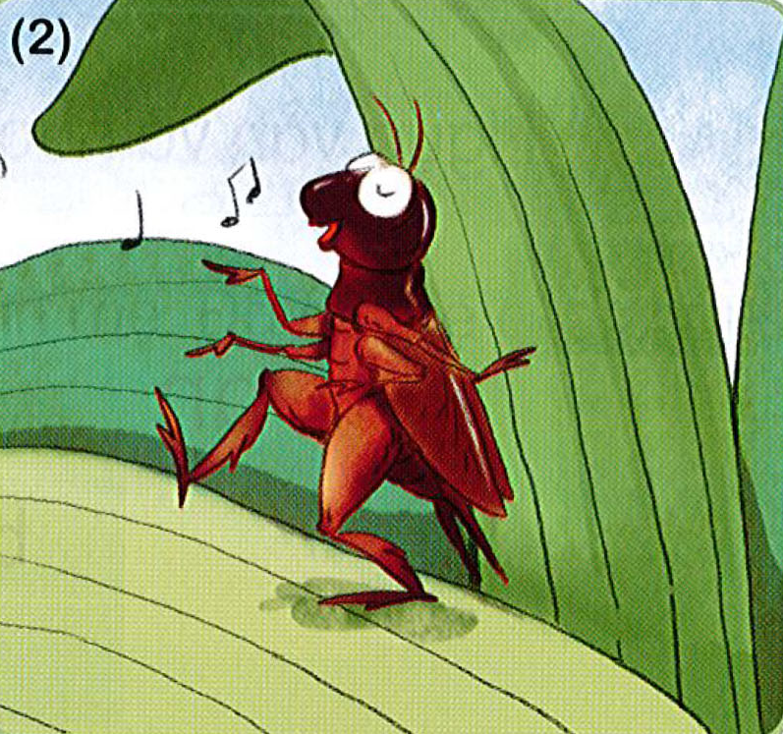
Kiến và dế mèn
Còn dế mèn làm gì?

Slide 11
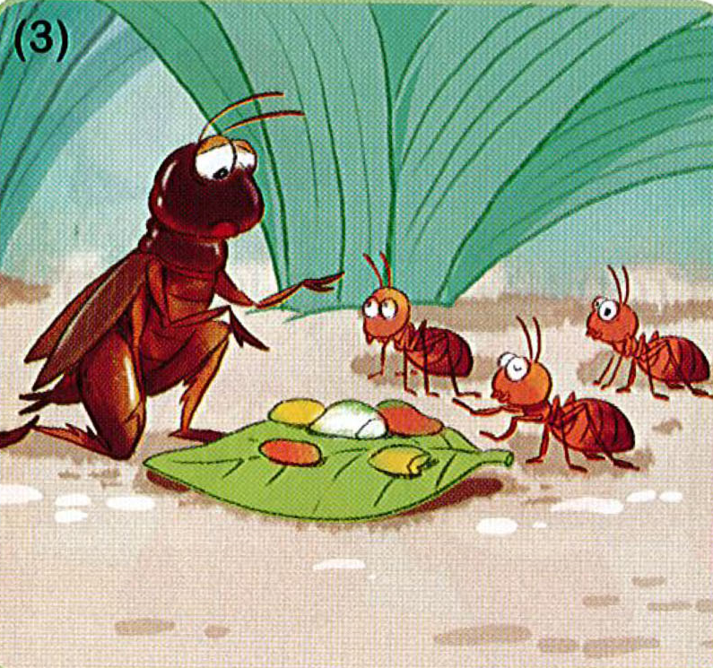
Kiến và dế mèn
Chị kiến lớn đã nói gì với dế mèn?
Đông sang, đói quá, dế mèn đã làm gì?

Slide 12
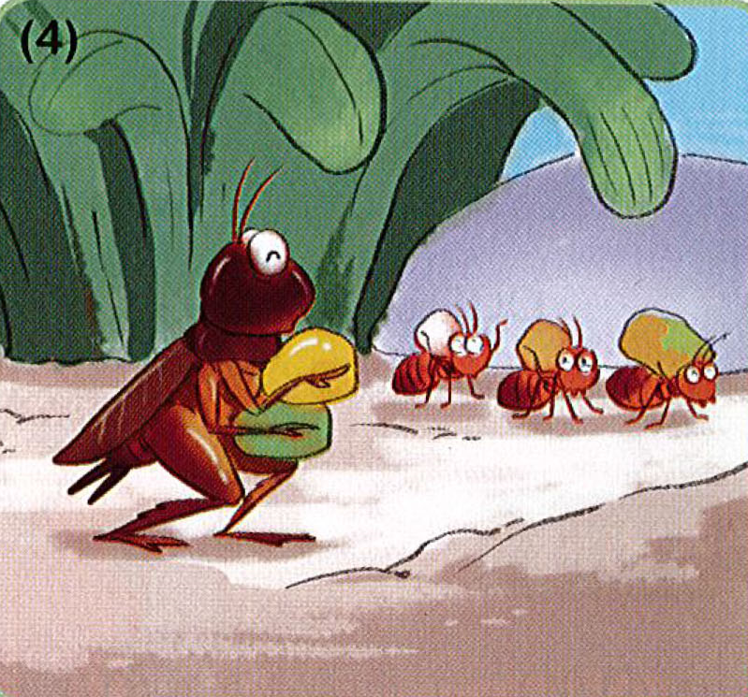
Kiến và dế mèn
Xuân về, dế mèn cùng đàn kiến làm gì ?

